Slide 1
8 июля – День семьи, любви и верности
Что такое семья?
Вы спросите у меня,
Я отвечу с удовольствием,
Что семья – это дом,
Садик мой за окном,
И семья – это малая родина!
Символ Дня семьи в России – ромашка, красивый нежный цветок. Ромашка – любимые полевые цветы в нашей стране, о них сложено много стихов и песен, без них не обходится ни один букет и венок. На прогулке мы сделали ромашки из бумаги и украсили ими веранду.
Ежегодно в России отмечается День семьи, любви и верности. В этот день мы провели в группе интегрированное занятие «Что такое семья?». Вспомнили стихи о папе, маме, бабушке, дедушке, отгадывали загадки, играли в веселые игры
Поделки ко Дню семьи, любви и верности – прекрасный подарок и возможность сохранить воспоминания об этом дне. Главное — найти интересную идею для их изготовления. Мы решили использовать в поделке ладошки и сердечки как символ тепла и верности, и ромашку – как символ чистоты и нежности.

Slide 2
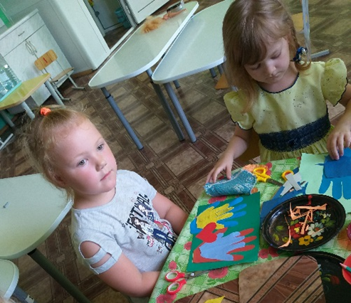
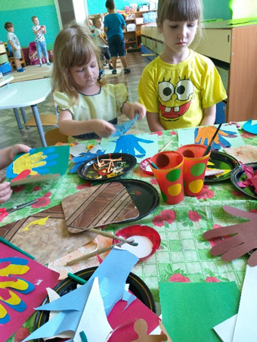
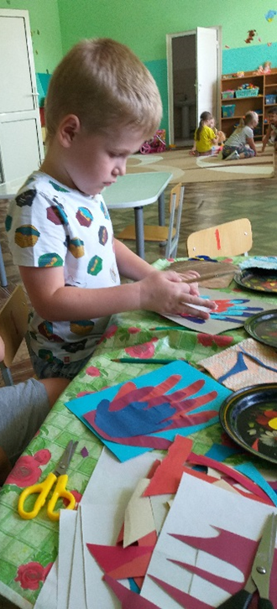
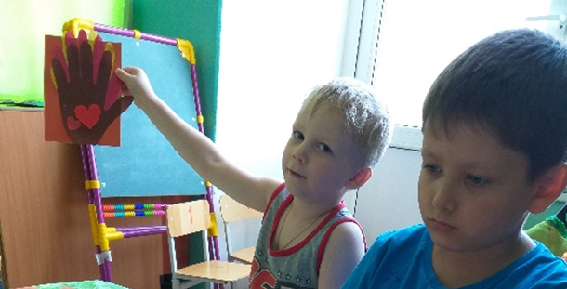

Slide 3
